Slide 1
Projek Akhir
Data Engineering-B
Kelompok 8

Slide 2
Langkah-Langkah
01.
02.
03.
04.
05.
Data Source
ETL dan Scheduling
EDA
Machine Learning
Dashboard

Slide 3
01
Data Source

Slide 4
Data Source
link dataset : https://www.kaggle.com/sulianova/cardiovascular-disease-dataset
Data ini merupakan data yang diambil dari pemeriksaan medis, informasi faktual, dan informasi yang didapat dari pasien. Data ini digunakan untuk melihat hubungan antara informasi yang telah diberikan dengan cardiovascular.
Features:
Age | Objective Feature | age | int (days)
Height | Objective Feature | height | int (cm) |
Weight | Objective Feature | weight | float (kg) |
Gender | Objective Feature | gender | categorical code |
Systolic blood pressure | Examination Feature | ap_hi | int |
Diastolic blood pressure | Examination Feature | ap_lo | int |
Cholesterol | Examination Feature | cholesterol | 1: normal, 2: above normal, 3: well above normal |
Glucose | Examination Feature | gluc | 1: normal, 2: above normal, 3: well above normal |
Smoking | Subjective Feature | smoke | binary |
Alcohol intake | Subjective Feature | alco | binary |
Physical activity | Subjective Feature | active | binary |
Presence or absence of cardiovascular disease | Target Variable | cardio | binary |

Slide 5
02
ETL dan Scheduling

Slide 6
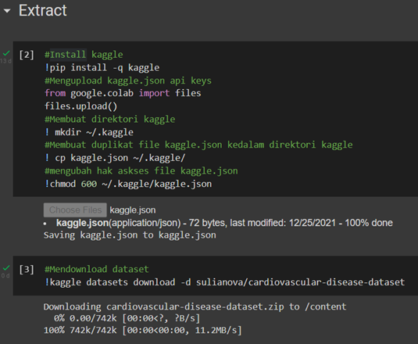
Extract
Sebelum melakukan extract dapat melakukan import library yang diperlukan terlebih dahulu yaitu numpy, pandas, matplotlib, seaborn, dan sklearn. Setelah itu, dilanjutkan proses extract dataset dari kaggle dengan cara menginstall kaggle terlebih dahulu lalu mengupload kaggle.json dan membuat direktori kaggle. Setelah itu, membuat duplikat file kaggle.json ke dalam direktori kaggle dan mengubah hak akses file kaggle.json. Kemudian, dilakukan download dataset dari kaggle dengan perintah !kaggle datasets download -d (dataset) dan diextract dengan perintah unzip maka file cardio_train.csv berhasil terextract dan terdapat di dalam notebook. Dalam mengextract data ini, kami menggunakan notebook google colaboratory. Setelah itu, membaca file file cardio_train yang telah berhasil didownload sebelumnya serta dimasukkan ke dalam variabel df_extract. Untuk melihat info dataset dapat menggunakan perintah info(). Dapat diketahui pada kodingan di bawah ini bahwa dataset belum tersplit per kolom dan tipe data adalah masih object untuk semua fitur.

Slide 7
Scheduling
Langkah-Langkah Scheduling :
Instalasi Docker
Membuat file docker-compose.yml
Membuat virtual environment dengan perintah python -m venv venv sehingga terdapat folder yang bernama ‘venv’
Membuat kodingan scheduling
Menjalankan perintah docker-compose up

Slide 8
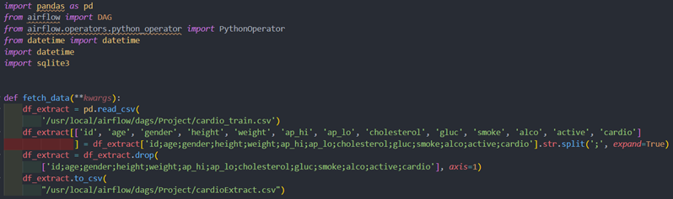
Scheduling
Mengimport Library dan Fetch Data
Melakukan import library yang dibutuhkan yaitu pandas, airflow, PyhtonOperator, datetime, dan sqlite3. Setelah itu, membuat fungsi fetch data. Fungsi fetch data ini melakukan membaca file cardio_train yang sudah diextract sebelumnya dan didownload serta diletakkan ke path /usr/local/airflow/dags/Project/cardio_train.csv tersebut. Karena tabel dataset sebelumnya belum kesplit jadi dilakukan split semicolon untuk memisahkan per kolom. Setelah per kolom sudah terpisah maka dataset tersebut dibuat ke dalam file csv dengan nama cardioExtract dan diletakkan ke dalam path yang sesuai dengan keinginan, dalam kasus ini saya letakkan pada path /usr/local/airflow/dags/Project/cardioExtract.csv.

Slide 9
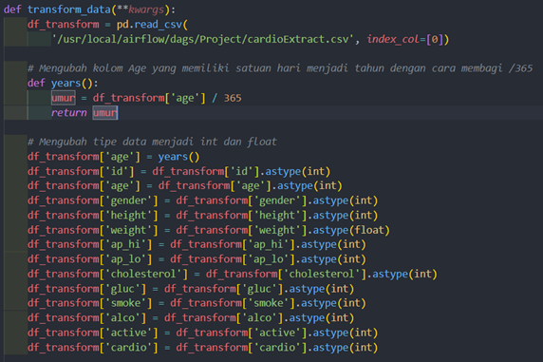
Scheduling
Transform
Selanjutnya melakukan transform dengan membuat fungsi transform_data. Fungsi transform_data ini melakukan membaca data dari cardioExtract yang sudah dibuat sebelumnya dan dimasukkan ke dalam variabel df_transform. Lalu membuat fungsi years() yang digunakan untuk mengubah umur yang semula dalam satuan hari menjadi tahun (dengan cara membagi umur dengan /365). Setelah itu dimasukkan ke dalam dataframe kolom ‘age’ sehingga age sudah dalam satuan tahun. Kemudian, mengubah datatype id, age, gender, height, ap_hi, ap_lo, cholesterol, gloc, smoke, alco, active, cardio menjadi int dan weight menjadi float karena datatype sebelumnya adalah object.

Slide 10
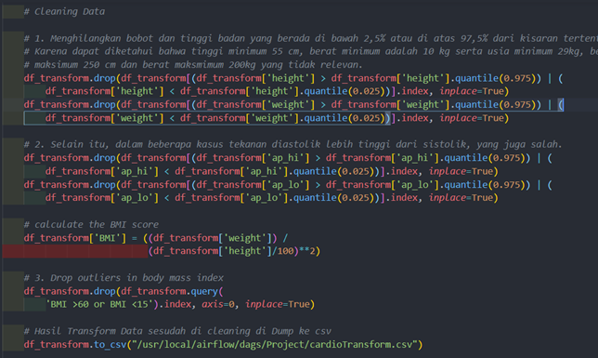
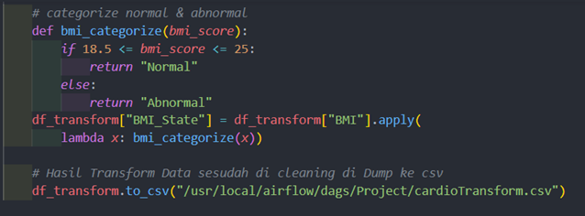
Scheduling
Transform
Setelah itu, melakukan cleaning data. Pertama melakukan cleaning data dengan menghilangkan bobot dan tinggi badan yang berada di bawah 2,5% atau di atas 97,5% dari kisaran tertentu karena dapat diketahui bahwa tinggi minimum 55 cm, berat minimum adalah 10 kg serta usia minimum 29kg, berat maksimum 250 cm dan berat maksmimum 200kg. Data tersebut tidak relevan. Yang kedua, dalam beberapa kasus tekanan diastolik lebih tinggi dari sistolik, yang juga data tersebut adalah salah sehingga data tersebut perlu didrop/dihapus. Setelah itu, membuat fitur baru yaitu BMI (Body Mass Index) atau Indeks Massa Tubuh (IMT) adalah angka yang menjadi penilaian standar untuk menentukan apakah berat badan tergolong normal, atau abnormal. Yang ketiga, menghapus outliers di body mass index. Setelah itu, mengkategorikan apakah dengan BMI tersebut termasuk normal atau abnormal dengan membuat fitur baru yaitu BMI_State. Lalu, dataset yang sudah diproses tersebut dimasukkan ke dalam file csv cardioTransform pada path yang sesuai keinginan, dalam kasus ini path yang saya gunakan yaitu /usr/local/airflow/dags/Project/cardioTransform.csv.

Slide 11


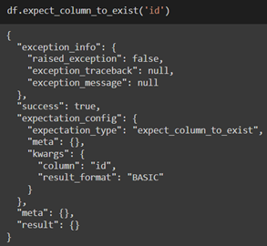
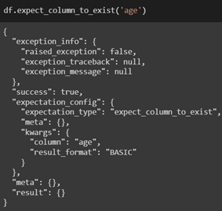
Data Validation
Setelah melakukan cleaning data, dapat melakukan data validation dengan cara menginstall great_expectations lalu melakukan import library great expectations. Lalu, melakukan read data csv cardioTransform dan dimasukkan ke dalam variabel df. Setelah itu melakukan Validasi data memastikan apakah kolom id, age, gender, height, weight, ap_hi, ap_lo, cholesterol, smoke, alco, active, cardio, BMI, dan BMI_State ada. Metode expect_column_to_exist () diterapkan ke daftar kolom DataFrame yang ditentukan untuk memastikan bahwa kolom tersebut ada, dan didapatkan bahwa hasilnya yaitu success : true.

Slide 12
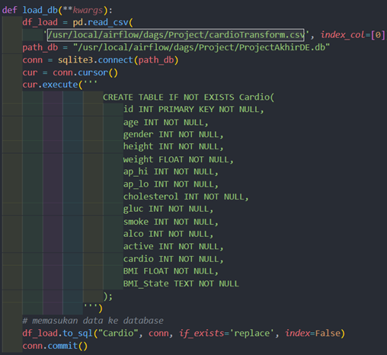
Load Database
Setelah melakukan fetch data dan transform data maka langkah selanjutnya yaitu load data dengan membuat fungsi load_db. Fungsi load_db ini digunakan untuk memasukkan data yang sudah ditransform dari file cardioTransform.csv dan telah diproses sebelumnya ke dalam database ProjectAkhirDE.db pada tabel Cardio. Tabel Cardio ini memiliki beberapa variabel yaitu id, age, gender, height, weight, ap_hi, ap_lo, cholesterol, smoke, alco, active, cardio, BMI, dan BMI_State.

Slide 13
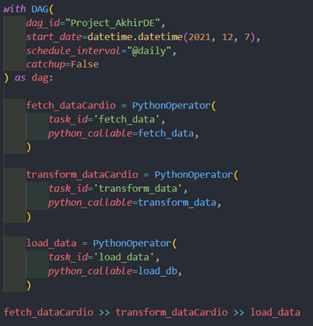
Scheduling
Membuat DAG
Pada tahap membuat DAG ini, DAG memiliki id yaitu Project_AkhirDE, terdapat start_date atau tanggal mulai dan shedule_interval yaitu @daily yang berarti akan dijalankan setiap hari. Di dalam DAG terdapat beberapa task yaitu fetch_dataCardio, transform_dataCardio dan load_data. Untuk fetch_dataCardio terdapat task_id yaitu fetch_data dan akan menjalankan fungsi fetch_data. Pada task transform_dataCardio terdapat id tasknya yaitu tranform_data yang akan menjalankan fungsi transform_data. Lalu, task load_data terdapat id task yaitu load_data dan akan menjalakan fungsi load_db. Kemudian, untuk alur DAG sendiri yaitu dimulai dari fetch_dataCardio kemudian menuju transform_dataCardio dan yang terakhir yaitu load_data.

Slide 14
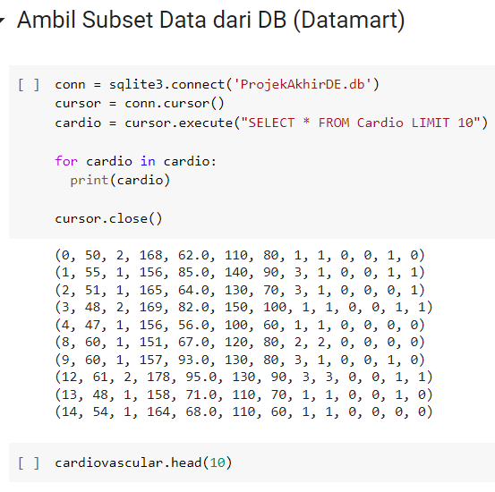
Mengambil Subset dari DB (Datamart)

Slide 15
03
EDA

Slide 16
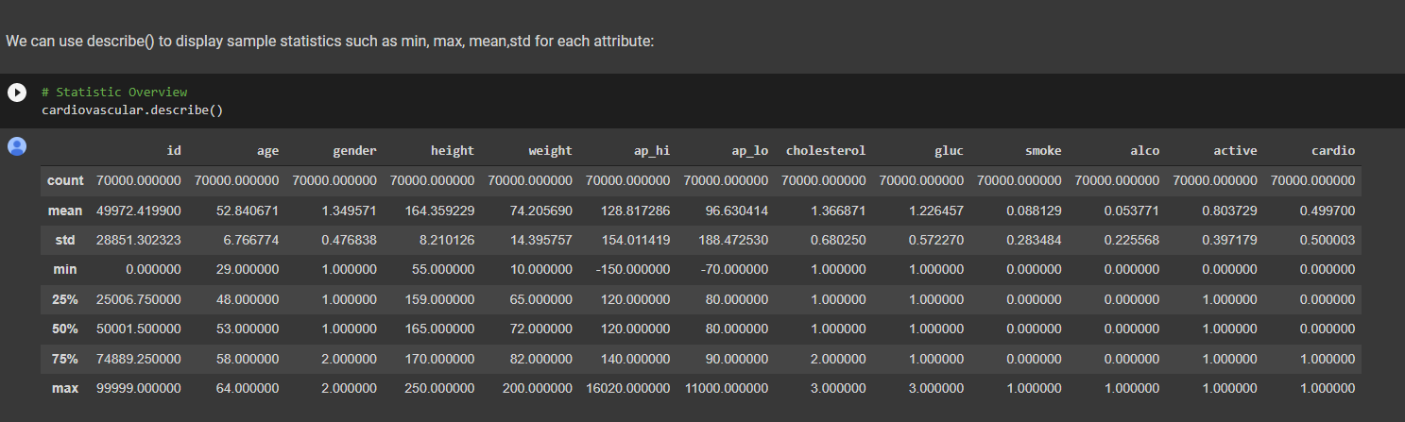
Describe
Ini menggunakan fungsi describe untuk menampilkan statistik dari data seperti minimum, maksimum, rata-rata, dan lain-lain.

Slide 17
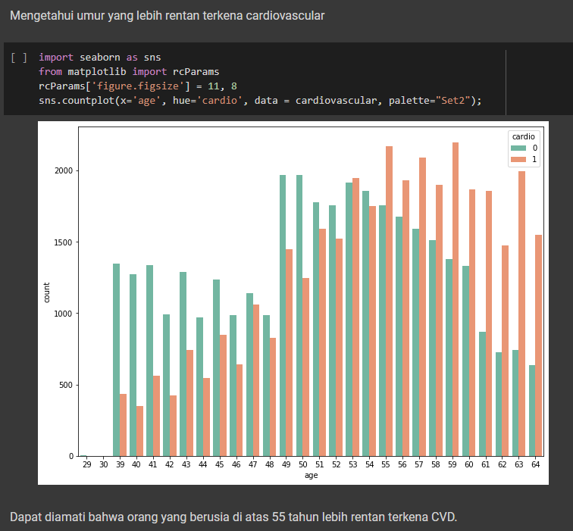
Mengetahui umur yang rentan
Menampilkan data hubungan antara
Umur dan jumlah orang yang memiliki cardiovascular positif.

Slide 18
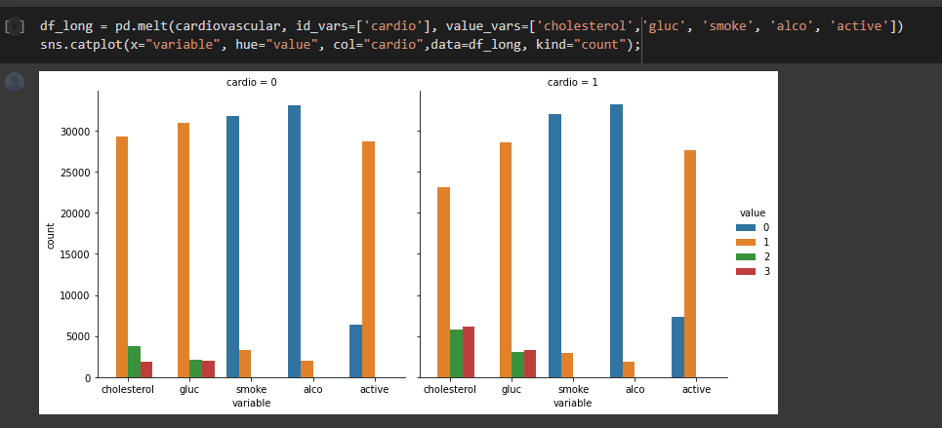
Bivariate Analysis
Dapat dilihat dengan jelas bahwa pasien dengan CVD memiliki kadar kolesterol dan glukosa darah yang lebih tinggi. Dan, secara umum kurang active.

Slide 19
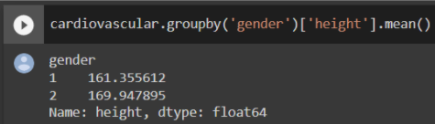
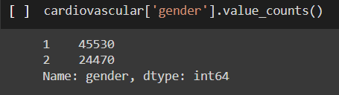
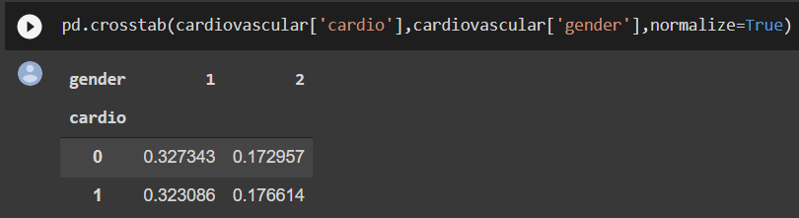
Bivariate Analysis
Tinggi rata-rata untuk jenis kelamin "2" lebih besar daripada jenis kelamin "1", oleh karena itu "1" berarti wanita.
Jumlah masing-masing pria dan wanita dalam dataset
Bagaimana kelas target didistribusikan di antara pria dan wanita.

Slide 20
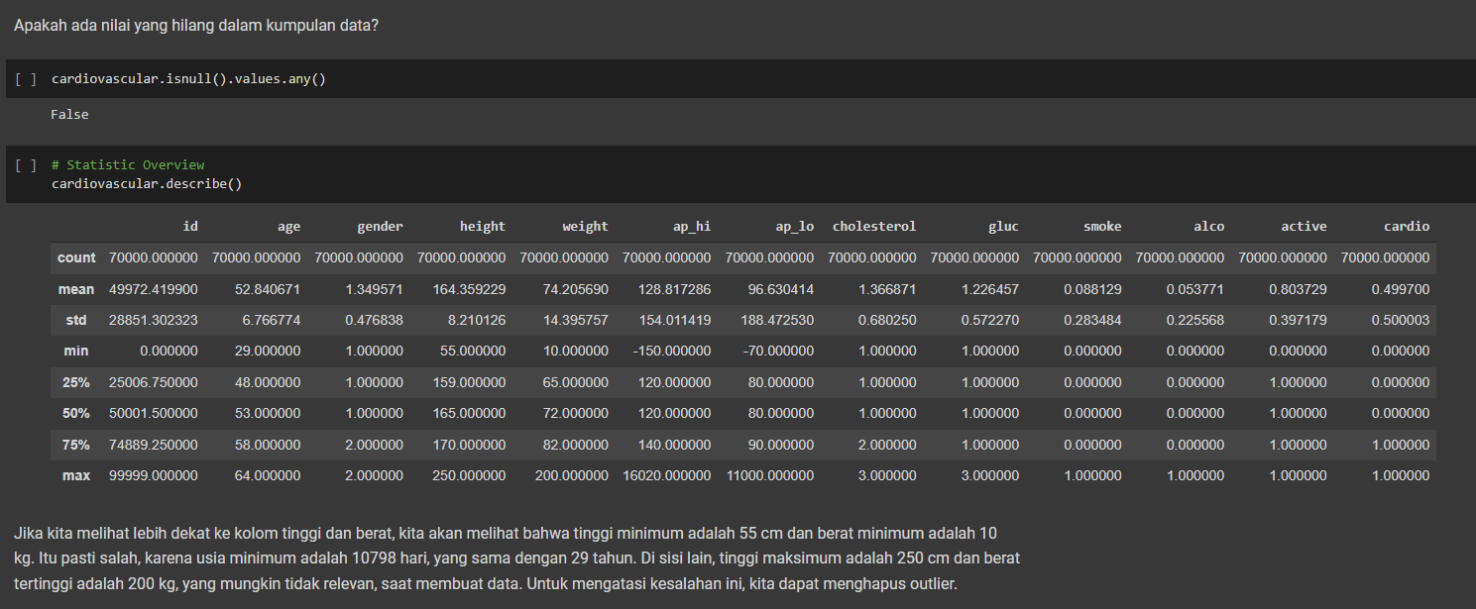
Cleaning Data

Slide 21
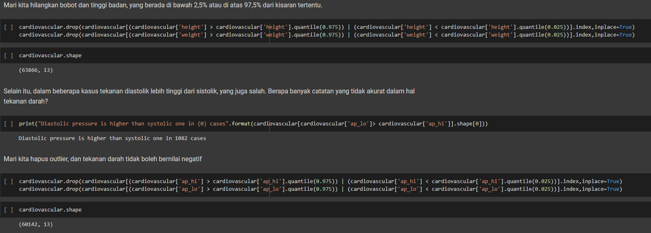
Cleaning Data

Slide 22
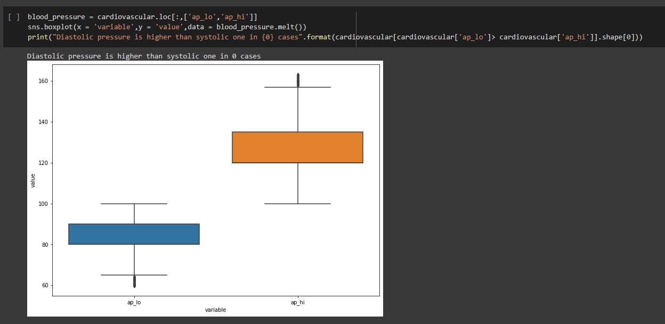
Cleaning Data

Slide 23
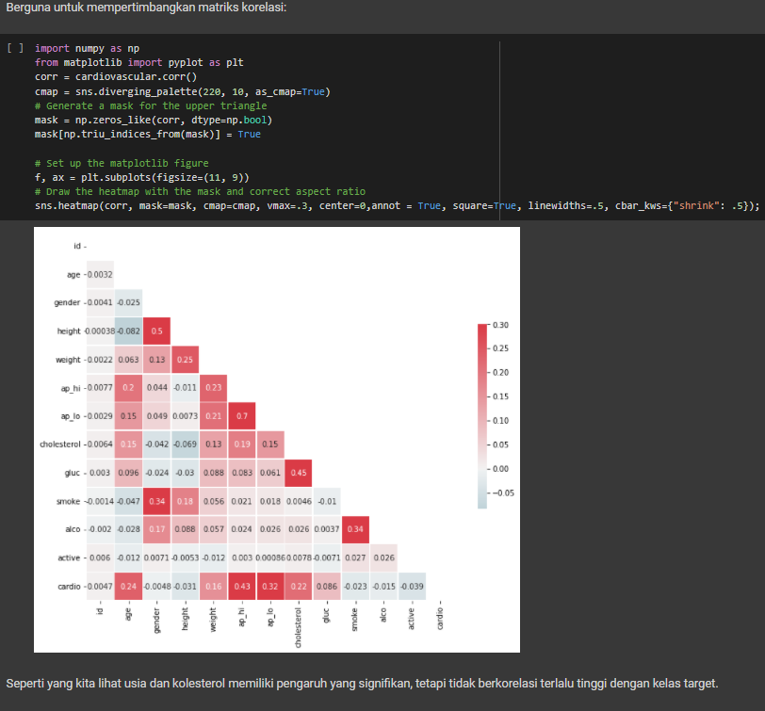
Multivariate Analysis
Menggunakan heatmap untuk melihat matriks korelasi dan didapatkan bahwa usia dan kolesterol memiliki pengaruh yang signifikan, tetapi tidak berkorelasi terlalu tinggi dengan kelas target

Slide 24
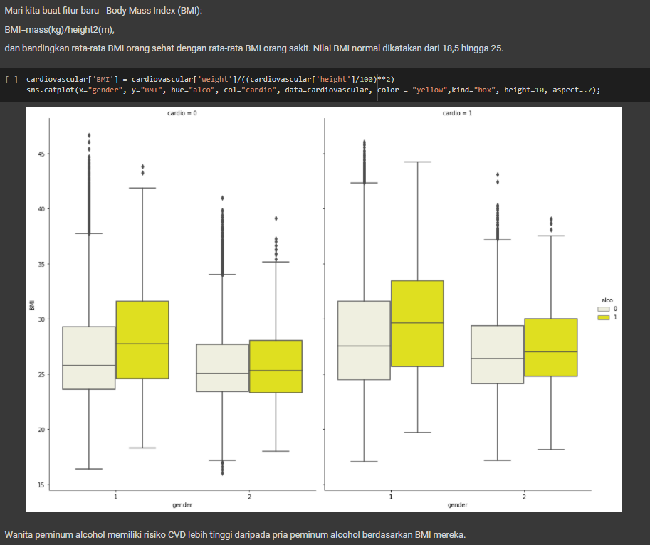
Multivariate Analysis
Wanita peminum alcohol memiliki risiko CVD lebih tinggi daripada pria peminum alcohol berdasarkan BMI mereka.

Slide 25
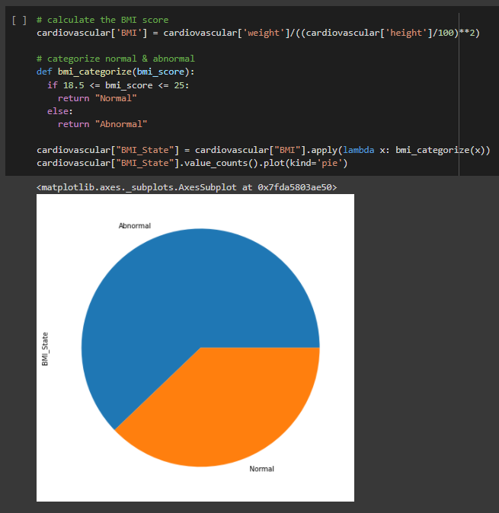
Multivariate Analysis
Sebagian besar pasien memiliki BMI tidak normal.

Slide 26
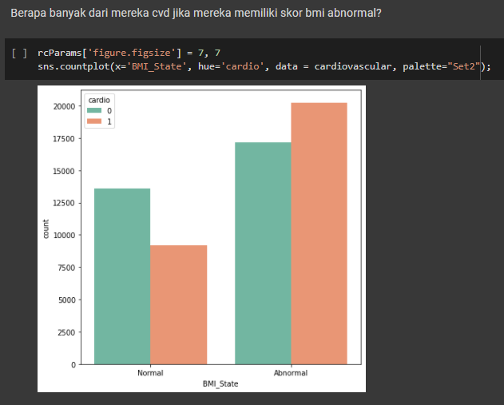
Multivariate Analysis
Dapat diketahui bahwa orang yang memiliki BMI normal kurang rentan terhadap penyakit cardiovascular dan orang dengan BMI abnormal mengalami peningkatan penyakit cardiovascular

Slide 27
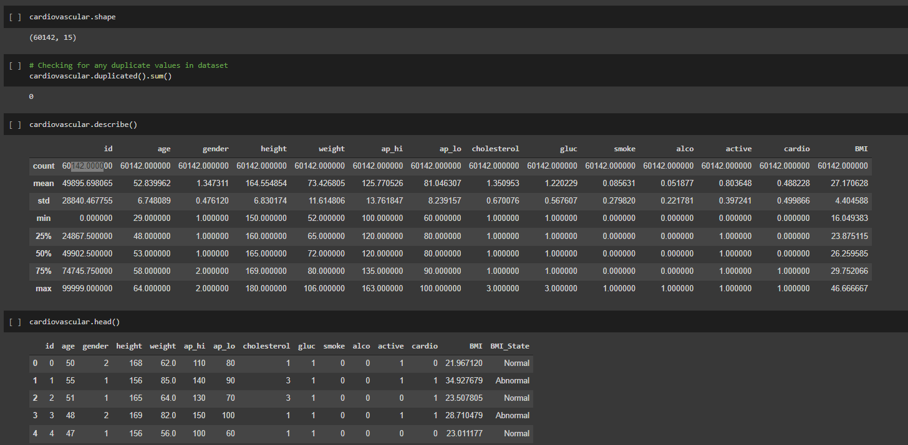
Multivariate Analysis

Slide 28
04
Model Machine Learning

Slide 29
Machine Learning
Kami menggunakan modelling klasifikasi yaitu Random Forest. Algoritma ini digunakan pada klasifikasi data dalam jumlah yang besar. Klasifikasi random forest dilakukan melalui penggabungan pohon (tree) dengan melakukan training pada sampel data yang dimiliki. Penggunaan pohon (tree) yang semakin banyak akan mempengaruhi akurasi yang akan didapatkan menjadi lebih baik. Penentuan klasifikasi dengan random forest diambil berdasarkan hasil voting dari tree yang terbentuk.

Slide 30
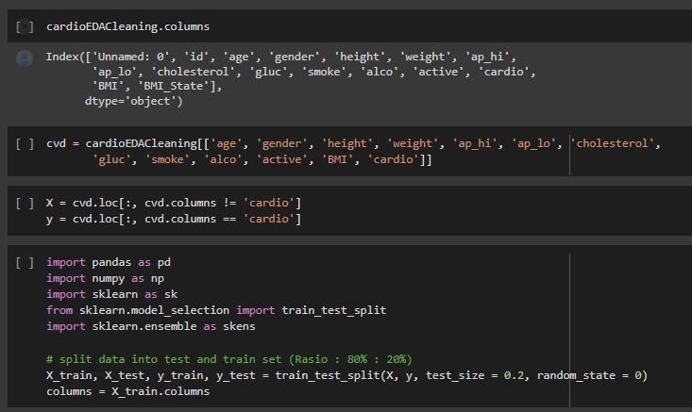
Machine Learning

Slide 31
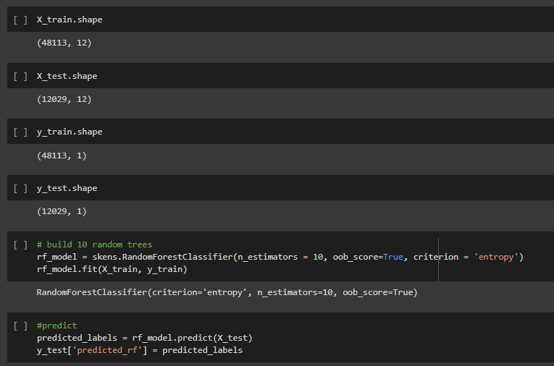
Machine Learning

Slide 32
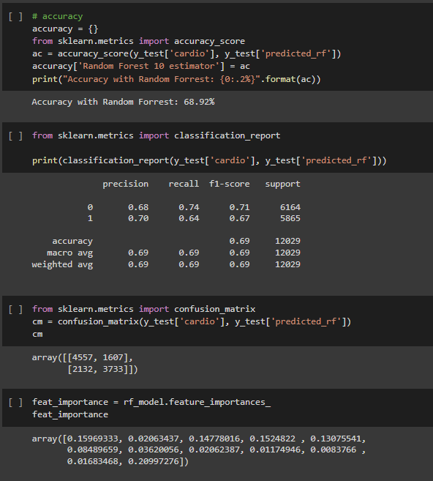
Machine Learning
Untuk menguji model tersebut, diperlukan sebuah penilaian yang berupa tingkat akurasi, tingkat presisi, recall dan juga f1-score. Pengujian ini dilakukan dengan menggunakan classification report.

Slide 33
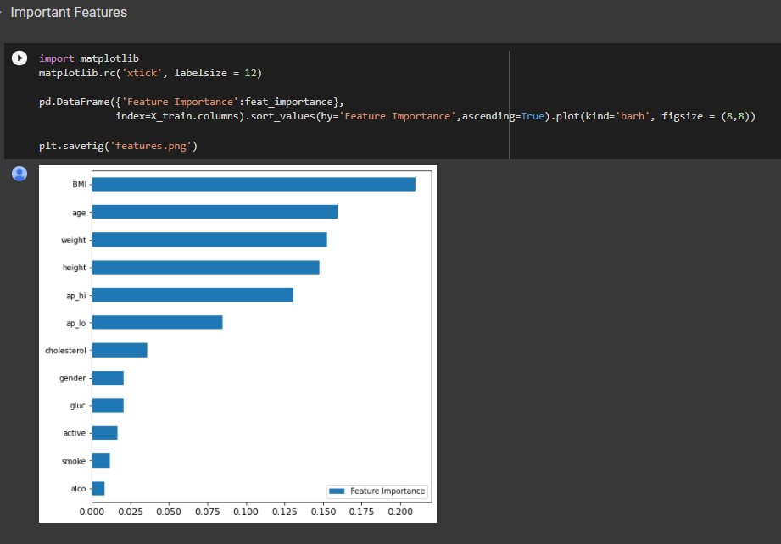
Important Features

Slide 34
04
Dashboard

Slide 35
Google Data Studio
Link Dashboard : https://datastudio.google.com/reporting/76b49300-5f0e-4583-9ac3-f4554cd241c4

Slide 36
THANKS

